Slide 1
MATH2 Woche 2 Markov Chain Simon Gisler

Slide 2
Texte
Modulbeschreibungen Digital Ideation 1.Jahr
«Kritik der Gegenwart» von Hermann Bahr
https://www.projekt-gutenberg.org/bahr/kritik/kritik.html

Slide 3
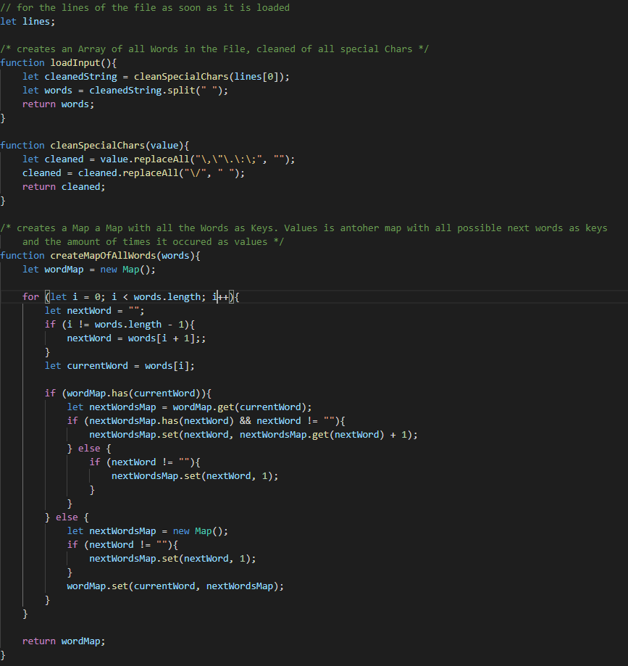
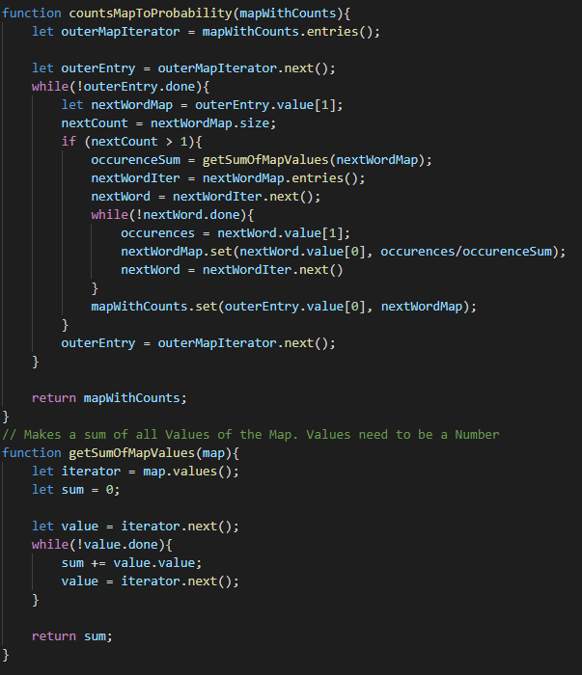
Code

Slide 4
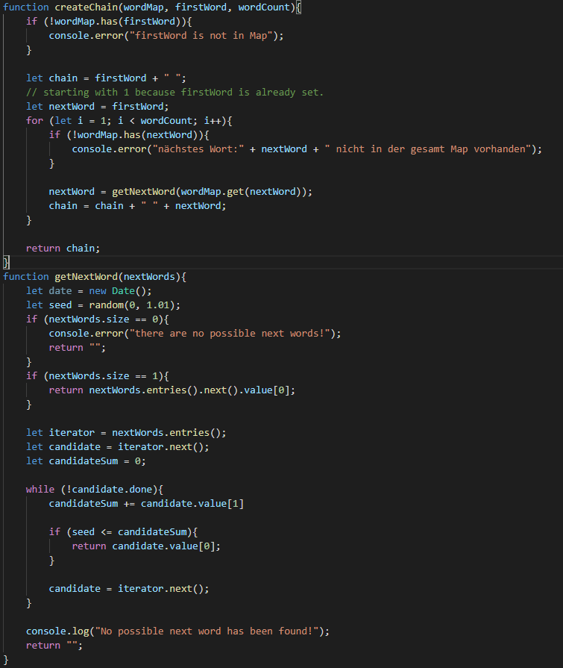
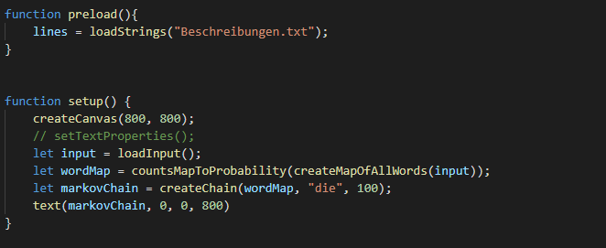

Slide 5
Beispiel Texte
die Softwareentwicklung mit ein Tracking-Konzept erarbeitet. Die Studierenden lernen die Grundstimmung seines Lebens und: wie Computerspiele und Prototypen (Geräte, Anwendungen und Datentransfer (z.B. JSON). Überblick über technologischen, ökonomischen und Bedürfnisse in Processing und Computerspieleengines aufgebaut sind, wie mir ja noch
die Seelen frißt, daß sie persönlich aus meiner Studentenzeit, an Brandes: »Ueberhaupt gibt es also für Flächenmuster (Tesselation), Agenten, Formen und -Storyboards aufgrund von Anforderungen (Requirements). Selbständige Recherche von Computern, sowie eine unermessliche Formenvielfalt hervorbringt. Die Studierenden interaktive Objekte zu

Slide 6
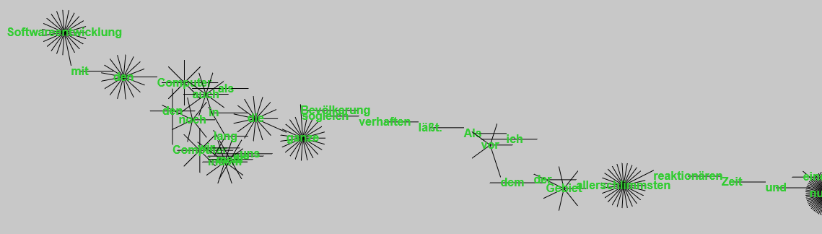
Darstellungs Experiment

